Slide 1
Примеры применения разговорного ИИ
Андрей Лешуков
Руководитель отдела внедрения компании Just AI

Slide 2
+7 (921) 587-72-95
a.leshukov@just-ai.com
https://just-ai.com/
Андрей Лешуков

Slide 3

Применение

Slide 4
Для чего используется разговорный ИИ

Slide 5
Для чего используется разговорный ИИ
Что такое диалоговая система?
Какие задачи она может решать?
Как пользователь взаимодействует с ней?
Чем он может помочь компании/пользователю?
Какие способы применения разговорного ИИ?

Slide 6
Для чего используется разговорный ИИ
Основные задачи:
Автоматизация бизнес-процессов в компании
Привлечение новых пользователей/лидов
Поддержка существующих пользователей
Развлечение
Основные цели:
Улучшить качество предоставляемого сервиса
Сократить затраты на выполнение простых задач
Увеличить приток новых пользователей
Развлечь пользователя

Slide 7
Каким образом применяется разговорный ИИ

Slide 8
Каким образом применяется разговорный ИИ
Где можно встретить разговорный ИИ:
Чат-бот в мессенджерах и на сайте
Исходящие звонки
Входящие звонки
Голосовой помощник в мобильном приложении
Умная колонка

Slide 9
Сферы применения

Slide 10
Сферы применения
Отрасли:
Банк и финансовая организация
Телеком компании
Ритейл
Колл-центры
Страховые компании
Туризм
ЖКХ
HR
Крупные компании
Средний и малый бизнес
Конечные пользователи
Учебные заведения
Государственные органы

Slide 11
Причины роста популярности

Slide 12
Причины роста популярности
Естественное средство взаимодействия с пользователем
Удешевление процессов
Возможности построения систем
Привычные каналы взаимодействия
Технология работает:
Cardif – 51% автоматизации клиентского сервиса в телефонном канале
МногоСна – увеличение количества заказов на 20%
Bbccdd – бот отвечает на 70% вопросов в ночное время
Domconnect – повышение конверсии отдела продаж на 27%
Qiwi – автоматизация 48% обращений в компанию
Метрология – обработка в 5 раз больше заявок, чем человек

Slide 13
Техническое основы и компоненты

Slide 14
Дизайн

Slide 15
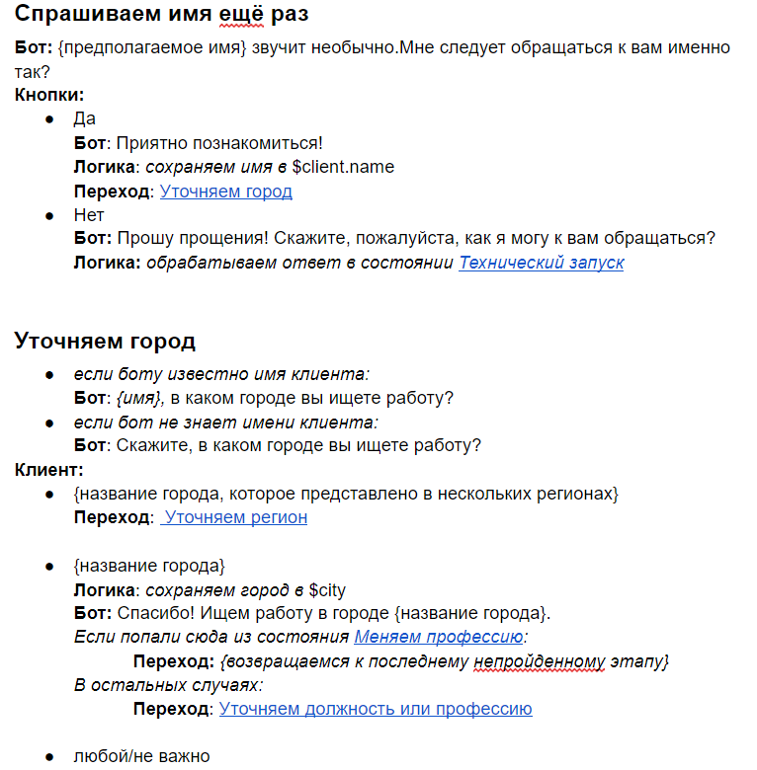
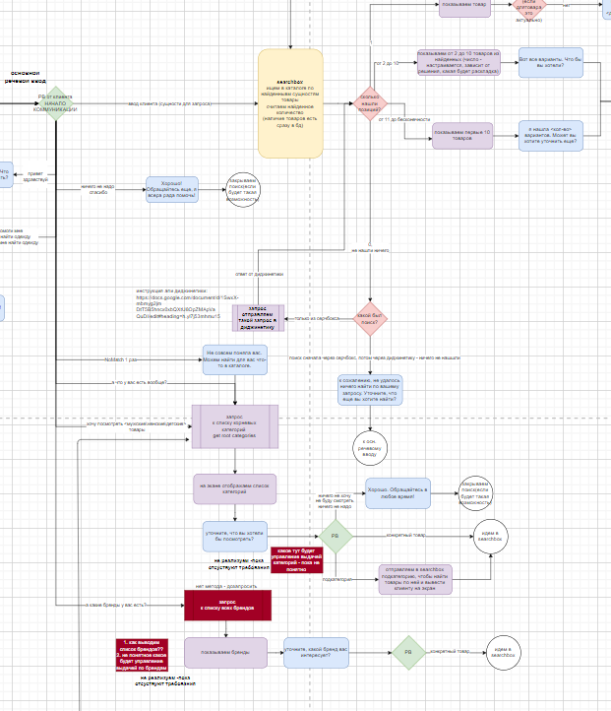
Дизайн
Сценарий – подробное описание работы диалоговой системы, согласно требованиям заказчика.
Варианты исполнения дизайна
Текст Схема

Slide 16
Дизайн
Особенности построения дизайна для каждого из каналов
VUI (Voice User Interface)
Исходящий канал – говори как человек
Входящий канал – будь роботом, но понимай всё, что говорит человек
Ассистент (колонка/мобильное приложение) – будь помощником, и не забывай свое место
Text UX
Кнопочный бот – простейшее решение для простых задач
Естественное общение – заранее дай понять что ты умеешь

Slide 17
Компонентный состав

Slide 18
Компонентный состав
NLP – Natural language Processing
ASR – Automatic speech recognition
TTS – Text-to Speech
Bot – логика, по которой действует диалоговая система
Канал – инструмент взаимодействия с пользователем
BI (Аналитика) – Инструмент для анализа истории общения пользователей с диалоговой системой
API – инструмент взаимодействия со сторонними системами
Телефония – инструмент для совершения звонков через SIP-протокол
База данных – инструмент для хранения диалогов

Slide 19
Каналы использования

Slide 20
Каналы использования
Телефония:
Исходящие звонки
Входящие звонки
Мессенджеры:
Telegram
WhatsApp
Viber
Wechat
Teams
Instagram
Widget на сайте
Умные колонки и мобильные устройства
Операторские чаты
Корпоративные мессенджеры:
Slack
Teams
Персональные ассистенты в:
Мобильных приложениях
Роботах
Автомобилях
Телевизорах
Киосках самообслуживания

Slide 21
Аналитика

Slide 22
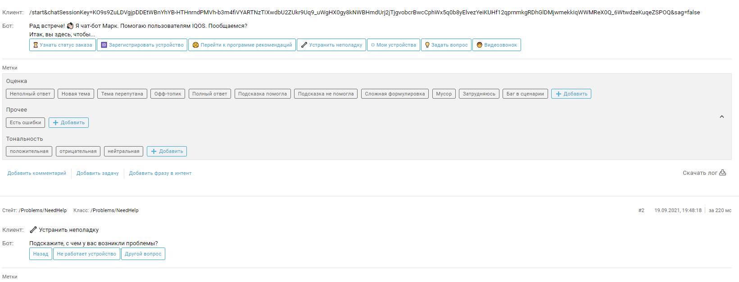
Аналитика
Получение транскрибации диалога
Выделение проблемных областей бота

Slide 23
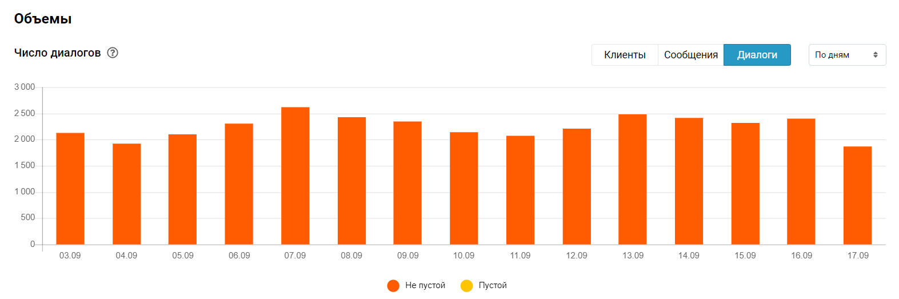
Аналитика
График с отчетностью:
Доработка/изменение функционала
Выделение новых тематик из catchall
Анализ действий пользователя
Построение отчетности

Slide 24
Примеры применения

Slide 25
Автоматизация продаж

Slide 26



Исходящие обзвоны
50%
Канал
Телефонные звонки по базе активных клиентов.
Конверсия в согласие как у живых операторов
Бизнес
Фудтех.
Задача
0,7%
Увеличить количество заказов. Снизить стоимость контакта. Автоматизировать процесс обзвона
Бота распознали
менее 1%
Что умеет
Самостоятельно выгружает базу номеров, звонит по расписанию и получает обратную связь от клиентов.
Присылает клиентам, прошедшим опрос, промокод в SMS со скидкой на следующий заказ.
При получении негативной связи отрабатывает ее: извиняется и предлагая скидку без прохождения опроса.
Записывает звонки и переводит речь в текст.
Анализирует диалоги и сохраняет полученные данные в понятные графики.
10%
Увеличились заказы после первого обзвона

Slide 27
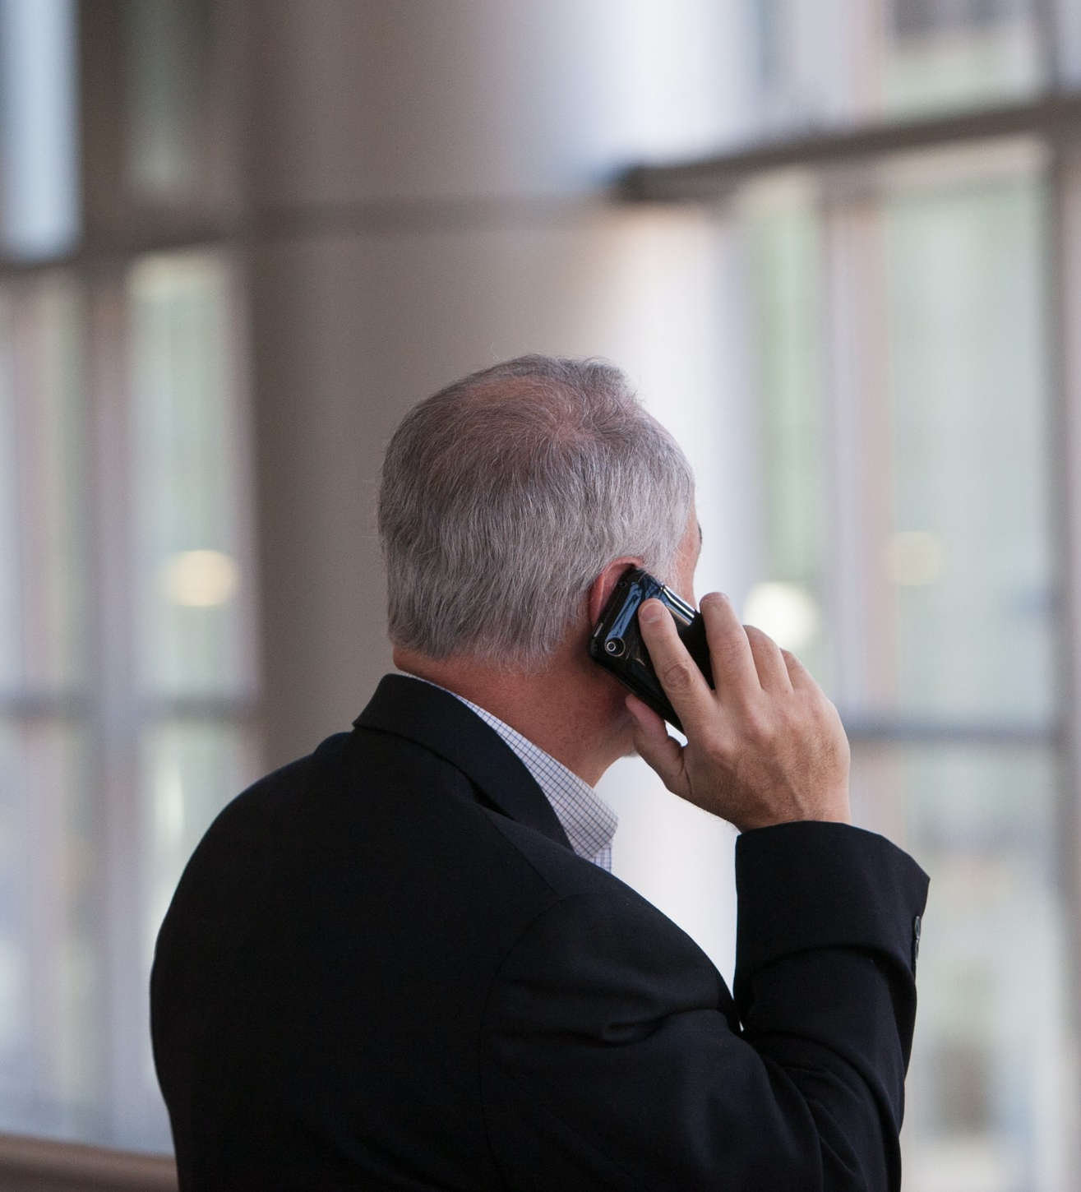
Исходящие обзвоны
Канал
Телефонные звонки по базе активных клиентов.
21,3%
Бизнес
Федеральный оператор связи.
Конверсия в заказ услуги
Задача
Автоматизировать телефонные продажи, создать максимально реалистичный сценарий диалога и добиться конверсии в покупку.
98%
Учтены все основные вопросы:
Бот максимально
приблизился к конверсии операторов
изменение тарифа, оплата, комиссия и т.п.
Корректировка в режиме «онлайн»
на основе реакции клиентов
1%
2 043 000 абонентов
Бота распознали
менее 1%
1000+ одновременных вызовов

Slide 28
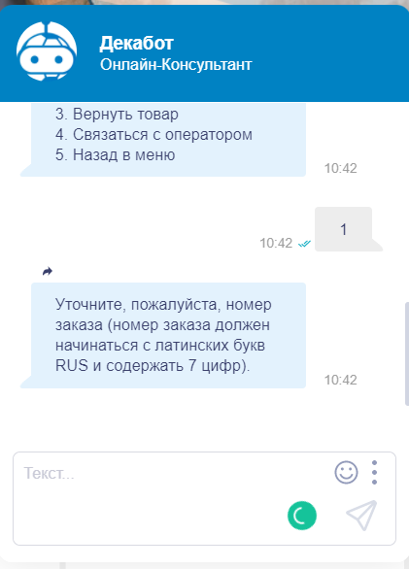



Оформление заказов
Бот на сайте и в мессенджерах
6%
Диалогов в неделю
бот обрабатывает сам
Задачи
Автоматизация первой линии поддержки и входящего потока заказов на сайте, понимание естественных запросов пользователей.
Что умеет бот-консультант
Оформление заказа
Проверка статуса заказа
Проверка статуса заказа
Отмена заказа
Автоматический сбор и верификация информации от клиентов
Автоматический перевод диалога на разные группы операторов
Интеграции с трекингом интернет-заказов, СRM Bpm’online, чат-системой Webim
60%
Диалогов в неделю
бот обрабатывает сам

Slide 29
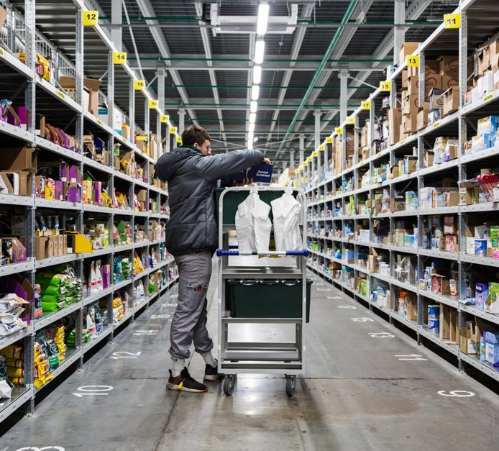
E-commerce
Канал
Мобильное приложение.
21,3%
Бизнес
Онлайн-магазины
Конверсия в заказ услуги
Задача
Автоматизировать телефонные продажи, создать максимально реалистичный сценарий диалога и добиться конверсии в покупку.
98%
Решение
Бот максимально
приблизился к конверсии операторов
Персональный консультант в мобильном приложении с возможностью поиска по каталогу, работы с корзиной, оплатой и доставкой товаров.
1%
Бота распознали
менее 1%

Slide 30
Поддержка пользователей и входящая коммуникация

Slide 31

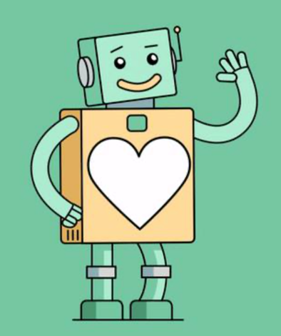
Входящие звонки
Канал
Первая линия звонков.
40%
38%
Бизнес
Страховая компания.
Снижение нагрузки на КЦ
Рост автоматизации процессов клиентского сервиса
Задачи
Улучшить процент корректных ответов на вопросы «с первого звонка».
Перевести операторов на более «сложные» вопросы.
Улучшить пользовательский опыт.
Что умеет коллбот Карди
-30%
21,3%
Мгновенно принимает входящие звонки.
Отвечает на стандартные вопросы о компании
и о страховых выплатах.
Сообщает адрес ближайшего филиала и график работы.
В сложных случаях переводит звонок на оператора.
Уменьшение количества специалистов
на входящих звонках
Снижение процента потерянных звонков

Slide 32

Входящие звонки
5х
Канал
Первая линия звонков.
Обработка звонков больше чем любой оператор
Бизнес
Сервисный центр
Задачи
-50%
Предоставить решение для автоматизации поверки приборов учета для физических лиц, внедрить голосового помощника, настроить АТС, оптимизировать существующие бизнес-процессы компании.
Уменшение стоимости приема заявок
Решение
В сутки робот обрабатывает в пять раз больше заявок, а стоит в два раза меньше, чем месячная зарплата диспетчера. После тщательного анализа эффективности бота в сервисном центре «Метрология» приняли решение полностью сократить сотрудников диспетчерской службы.
0%
Потерянных звонков и заявок

Slide 33
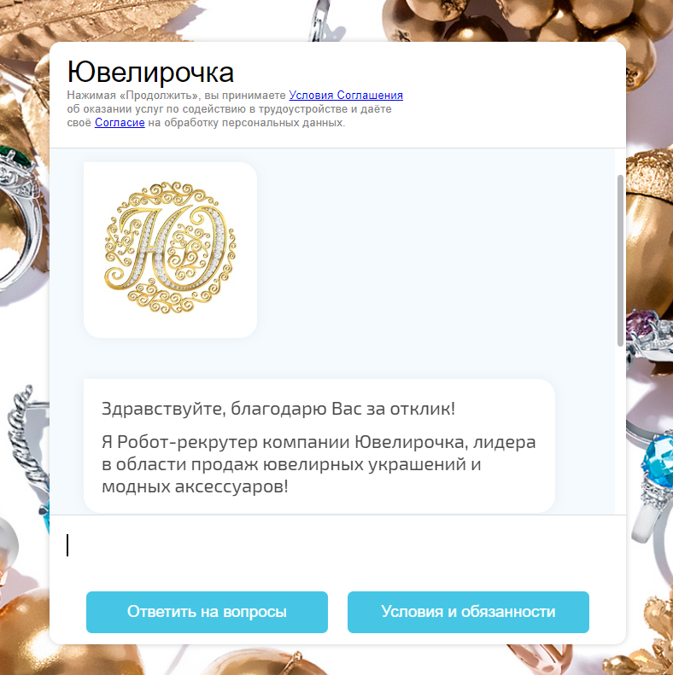
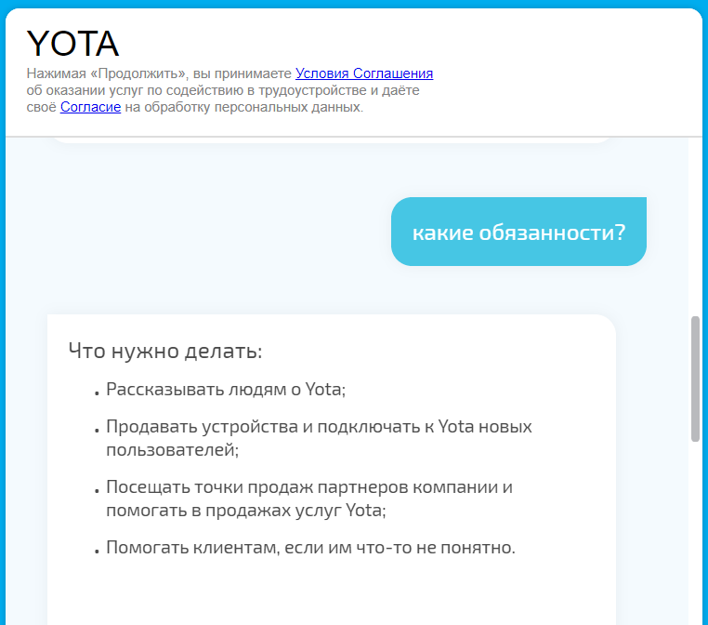
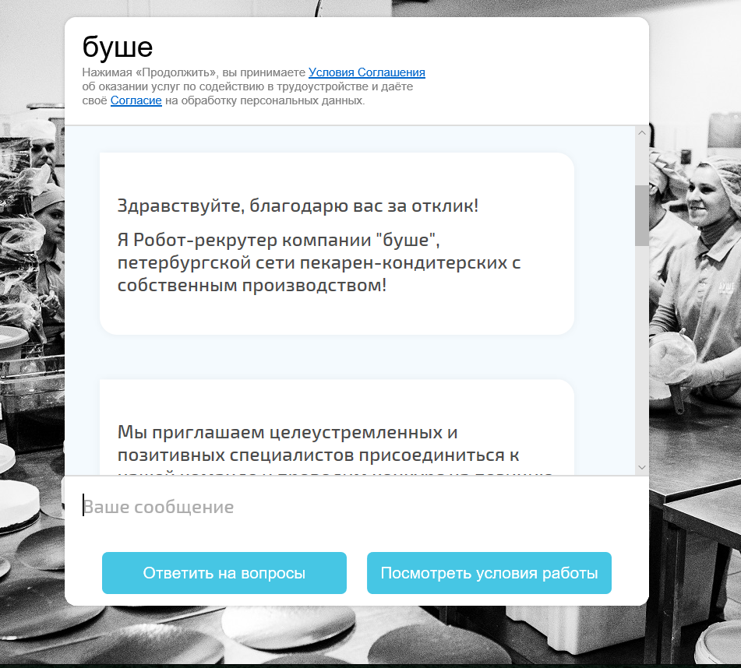
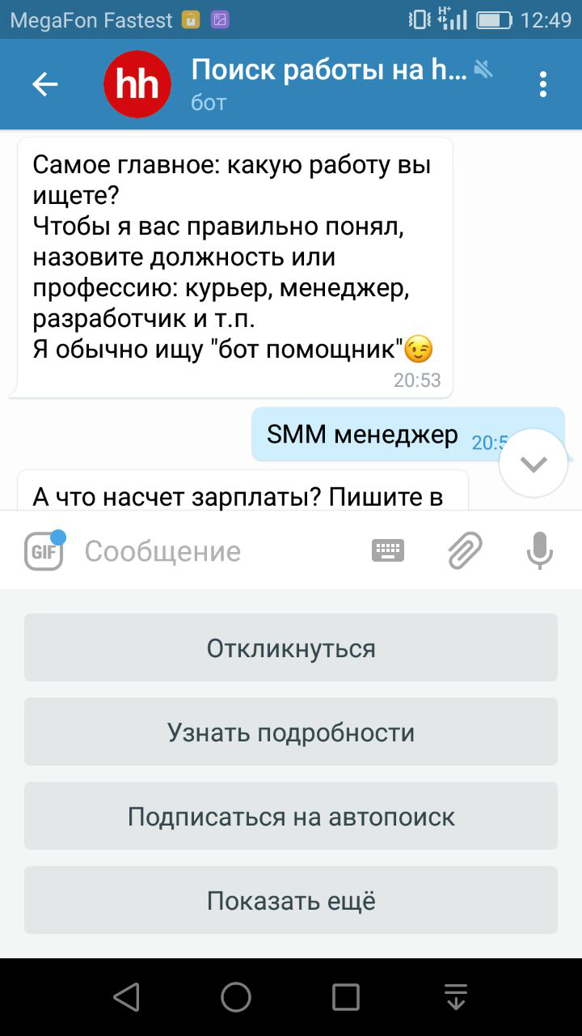
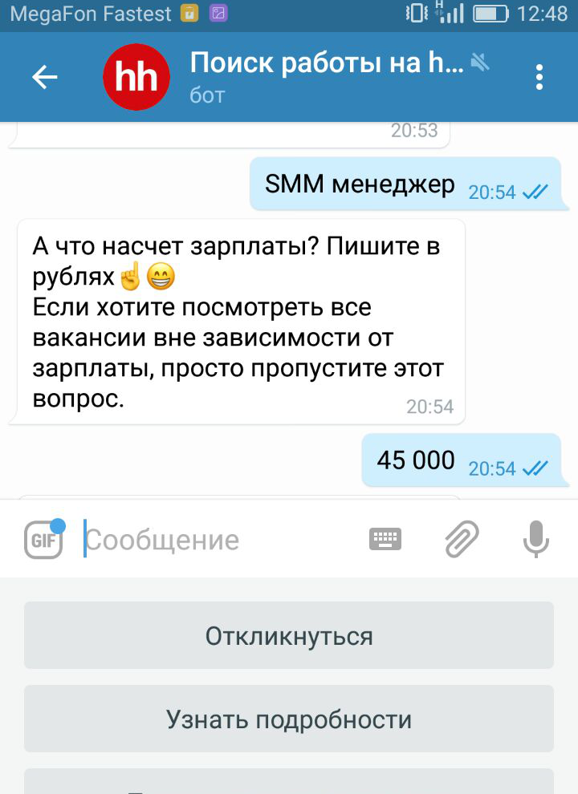
Бот на сайте/в мессенджере
Задачи
1. Увеличить число подходящих кандидатов для компаний-клиентов HH.ru.
2. Предложить умного бота клиентам Talantix – системы массового подбора персонала для компаний. Бот проводит скрининг кандидатов и назначает дату собеседования самым успешным. HH.ru создают ботов в платформе Just AI.
>100
С 1 марта 2019 работают более 100 виртуальных ассистентов для разных брендов
Что умеют боты-рекрутеры
Помогают пользователю составить резюме с нуля или откликнуться на вакансию готовым резюме.
Ищут вакансии по названию должности, зарплате, расположению офиса.
Сохраняют карточки соискателей и фильтруют данные.
Создают в базе расписание интервью с успешными кандидатами.
Проводят первичное собеседование.
Отвечают на вопросы, рассказывают про условия работы и требования к соискателю.
Отправляют уведомления кандидатам.

Slide 34
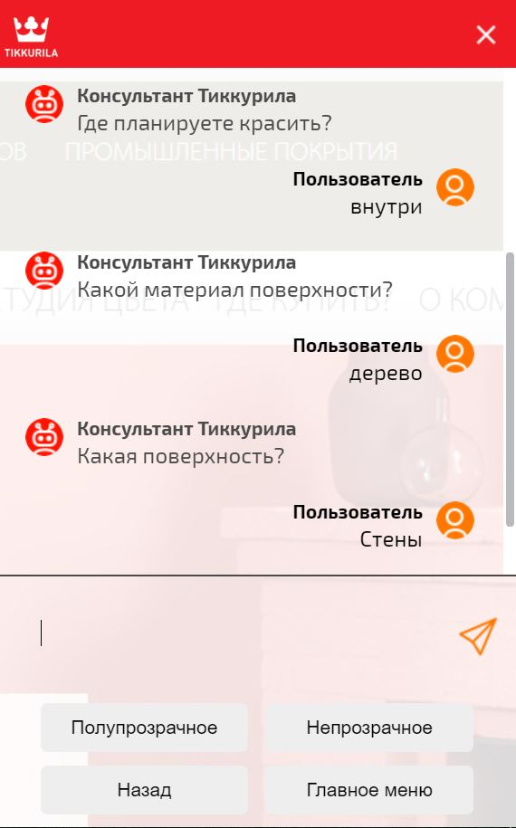



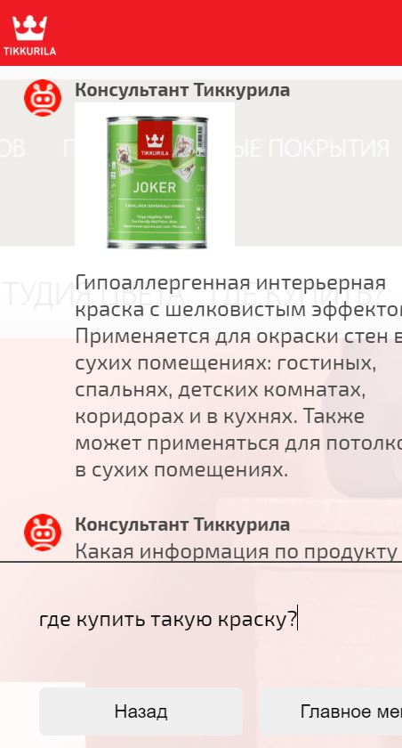
Бот на сайте/в мессенджере
Бот на сайте и в мессенджерах,
навык в Алисе
Задачи
60%
Снять нагрузку частотными вопросами с операторов.
Упростить поиск и выбор из большого ассортимента.
Стать дружелюбнее – не просто предлагать краску, а давать решение задачи.
Добавить элемент персонификации услуги – индивидуальный подбор красок.
Диалогов в неделю
бот обрабатывает сам
Что умеет бот-консультант
Понимает простые запросы на живом языке.
Помогает в удобном формате диалога подобрать нужный тип и оттенок краски.
Отправляет информацию о продукции, ссылки и изображения этикеток.
Отвечает на типовые вопросы о компании.
Помогает оформить заказ.
Находит ближайший магазин.

Slide 35


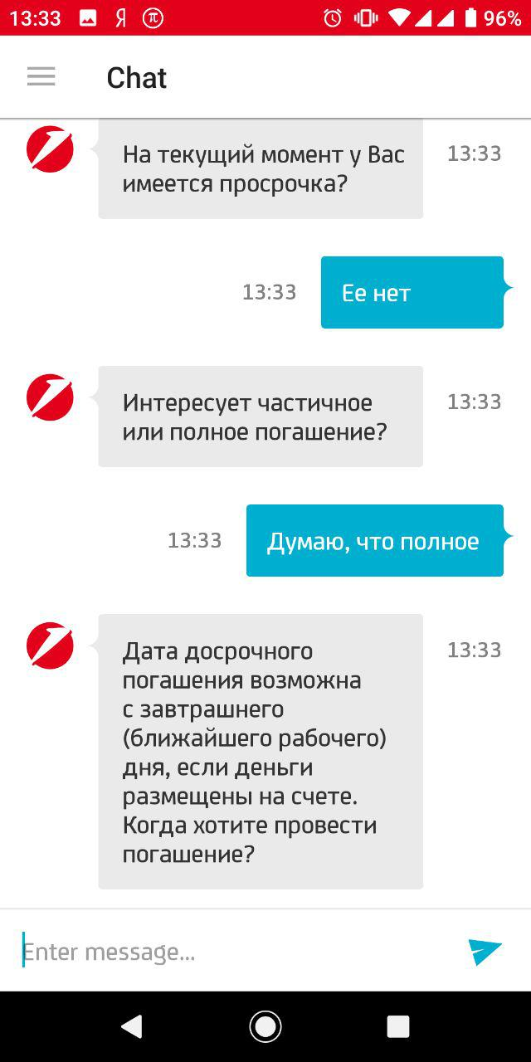

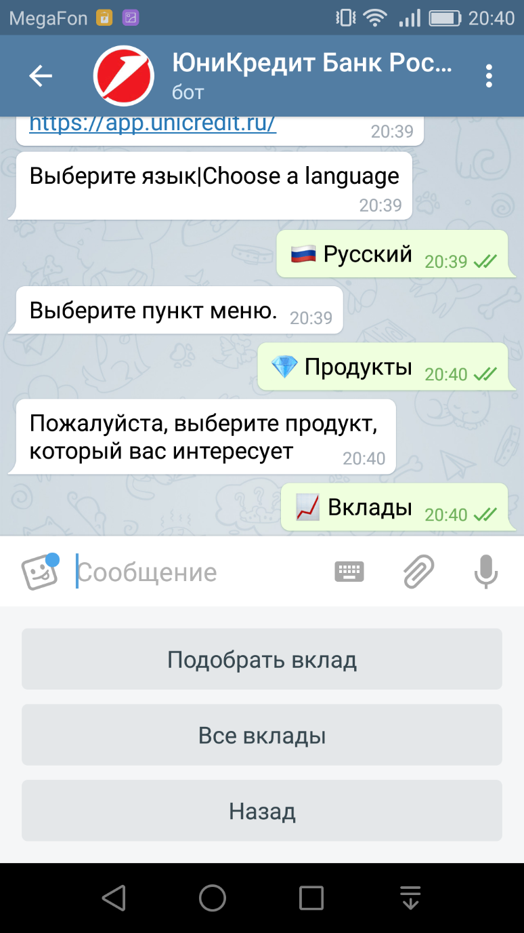
Бот на сайте/в мессенджере
Каналы
Мобильное приложение
Алиса
50%
Telegram
Viber
Задачи
Подсказки от бота-суфлера ускоряют работу операторов, увеличивая пропускную способность службы поддержки.
Передать типовые запросы чатботам.
Повысить доступность информационных сервисов.
Быть рядом с клиентами в новых каналах связи.
Повысить продуктивность службы поддержки.
Что умеют инфоботы
Находят ближайшие отделения и банкоматы, консультируют по кредитам и вкладам, работают как калькулятор курсов валют.
Понимают смысл вопроса, уточняют недостающую информацию.
~ 80 000
За год среднее число обращений выросло с 20 000 до 80 000 в месяц
Что умеет бот-суфлер
Мгновенно считывает запрос клиента и показывает оператору подсказки.
Учитывает контекст беседы и выбирает самые подходящие по смыслу подсказки.

Slide 36
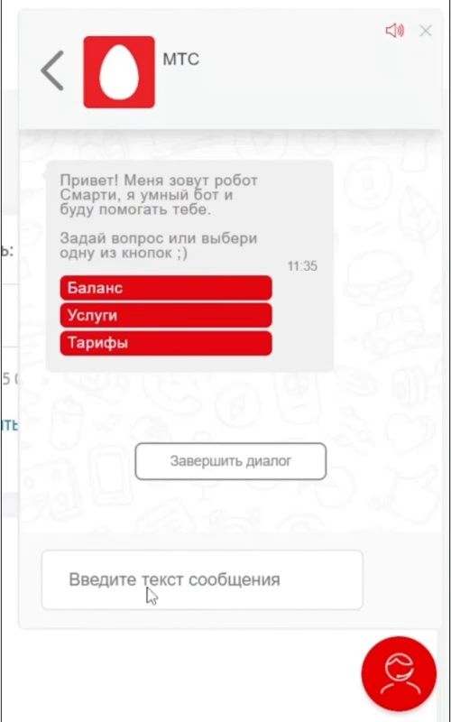
Бот на сайте/в мессенджере
Канал
80%
Личный кабинет абонента МТС на сайте компании и приложение «Мой МТС».
Территория внедрения – вся Россия.
Бот справляется с 8 из 10 вопросов без помощи операторов
Задача
Автоматизировать 1-ю линию поддержки, ускорить работу операторов.
8
МТС обучили бота
Понимать текстовые запросы в свободной форме, даже с опечатками.
интеграций с системами и платформами
Идентифицировать пользователя и вести диалог с учетом истории общения.
Обращаться к внутренним системам компании и предоставлять персонализированные данные абоненту.
1 244 617
Помогать абоненту пополнять баланс.
Число ежемесячных сессий с ботом (авг’19).
Для сравнения: в январе 270 тыс.
Примеры вопросов боту
Сколько у меня осталось интернета?
Какие мне подключили платные опции?
Как мне узнать мои расходы?
Как мне пополнить баланс?
видеоролик

Slide 37
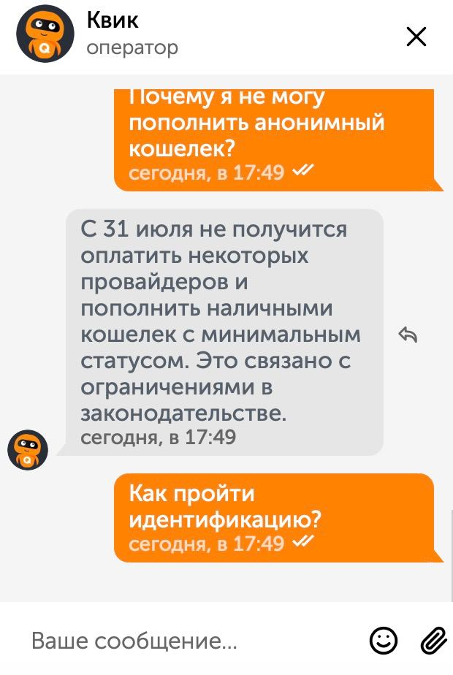
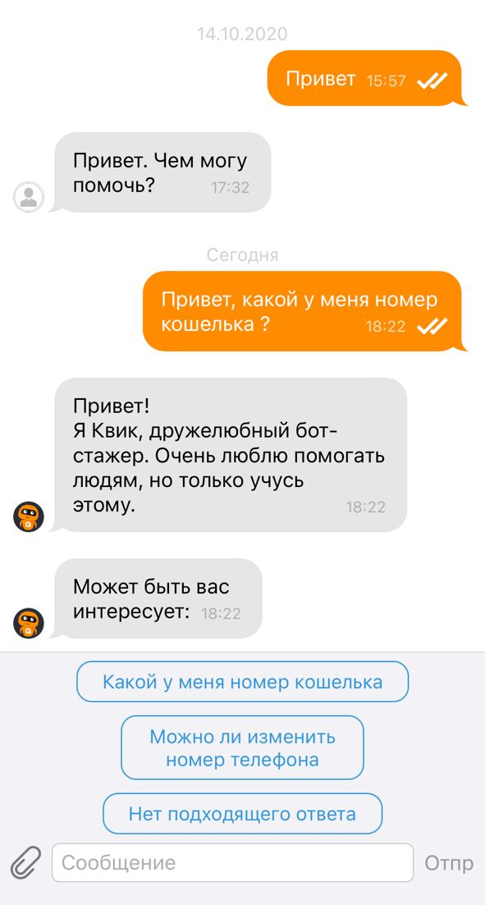
Боты технической поддержки
Бот на сайте и в мессенджерах
Задачи
48%
Снять нагрузку частотными вопросами с операторов.
Выполнить скрипт или действие в RPA системы и предоставить пользователю ответ.
Ускорить процесс поддержки.
Повысить лояльность пользователей
Автоматизации входящих запросов пользователей
Что умеет бот-консультант
Понимает простые запросы на живом языке.
Помогает в удобном формате диалога.
Интегрирован с внутренними системами или RPA-системами для выполнения простых задач.
Отвечает на типовые вопросы о компании.

Slide 38
Голосовые ассистенты

Slide 39
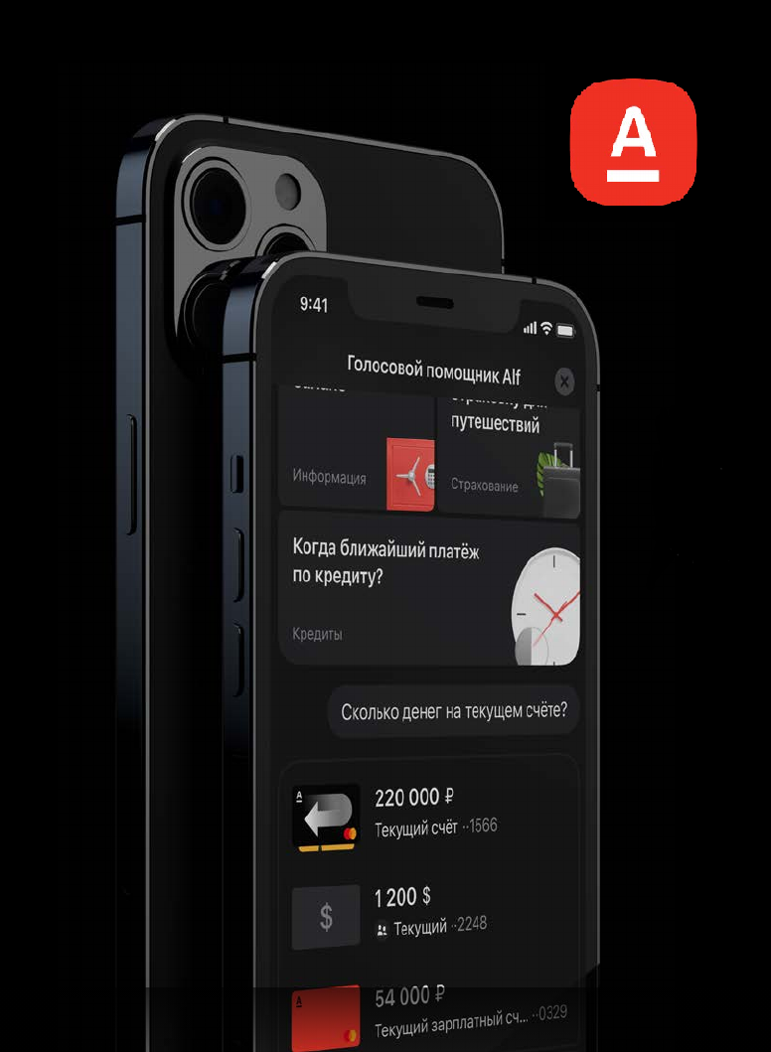
Персональные ассистенты в мобильном приложении
Ассистент в мобильном приложении
68%
Задачи
Пользователей довольны шутками в помошнике
Персональный финансовый ассистент, который может помочь в решении всех вопросов связанных с банком. Создан образ умного дворецкого.
Что умеет бот-консультант
1
Понимает простые запросы на живом языке.
Совершает финансовые операции с помощью голосового ввода
Шутит оригинальные шутки
Отвечает на типовые вопросы.
Общается на общие темы.
Имеет собственный брендированный голос

Slide 40
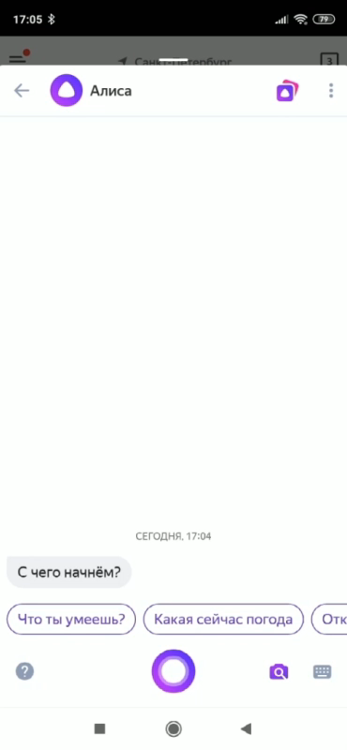
Голосовые ассистенты + навыки
Канал
Задача
33 700
Автоматизация заказов
Увеличение продаж
Исследование нового канала продаж
Число пользователей за первый квартал
Решение
Понимает живую речь – необязательно вспоминать точные названия продуктов.
Гибкая реализация NLU позволяет в одной фразе сформулировать все позиции заказа, например, «Маргарита на тонком тесте и большая кола».
Предусмотрены кнопки выбора, они работают как подсказки и удобны, когда нажимать быстрее, чем произносить. Навык сам уточняет детали.
Принимает и редактирует заказы, оформляет доставку. Запоминает геопозицию клиента и контакты.
видеоролик

Slide 41
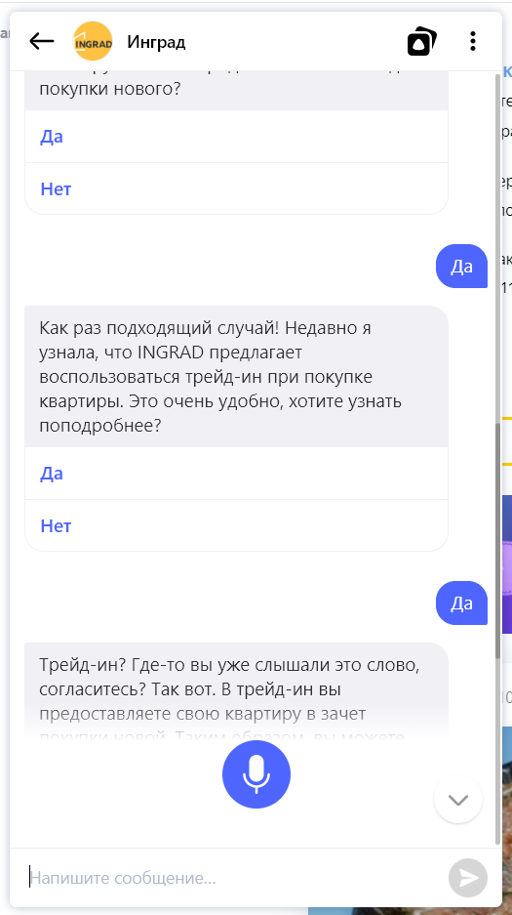
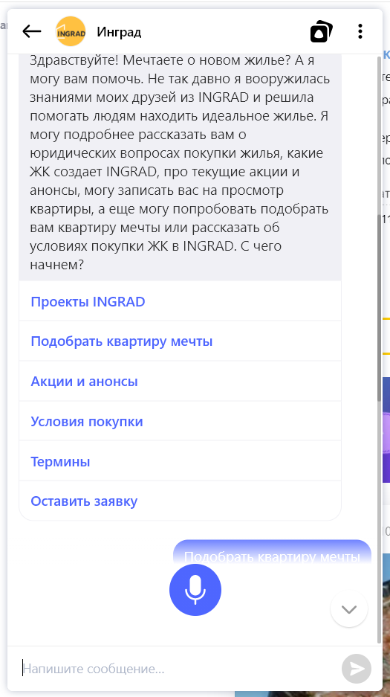
Голосовые ассистенты + навыки
Канал
Задача
3
Автоматизация заказов
Увеличение продаж
Исследование нового канала продаж
Квартиры проданы с помощью навыка в первый месяц
Решение
Понимает живую речь – необязательно вспоминать точные названия продуктов.
Гибкая реализация NLU позволяет в одной фразе сформулировать все позиции заказа, например, «Маргарита на тонком тесте и большая кола».
Предусмотрены кнопки выбора, они работают как подсказки и удобны, когда нажимать быстрее, чем произносить. Навык сам уточняет детали.
Принимает и редактирует заказы, оформляет доставку. Запоминает геопозицию клиента и контакты.
видеоролик

Slide 42
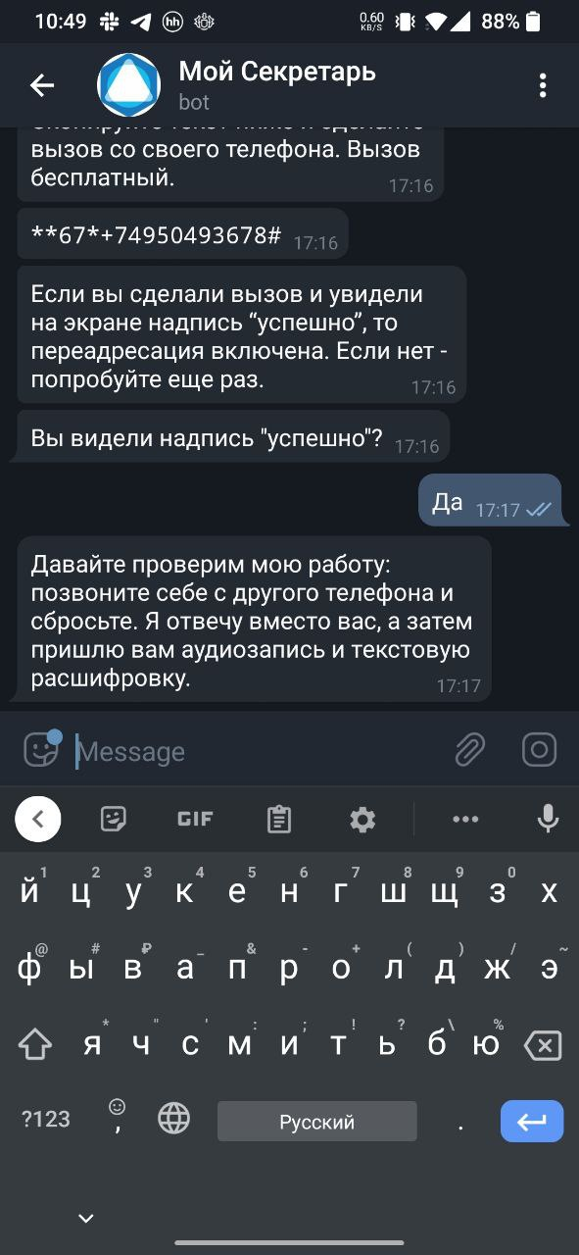
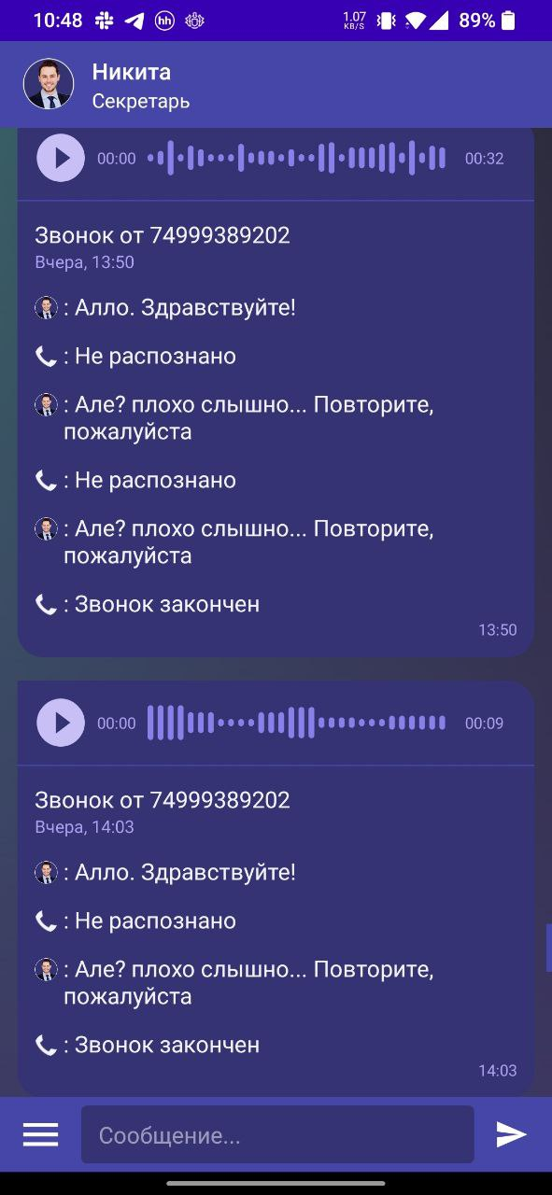
Секретарь в телефоне
Канал
Задача
Заменить голосовую почту на умнного помощника
Записывать звонки для конечного пользователя
Реагировать на спам
Транскрибация диалогов по важным вопросам
Решение
Бот-секретарь в мобильном приложении или telegram
Умеет отвечать на звонки, когда пользователь не может ответить на звонок
Распознает спам, старается пошутить, чтобы в дальнейшем было забавно слушать звонки
Записывает важную информацию о звонке

Slide 43
Развлекательный контент

Slide 44
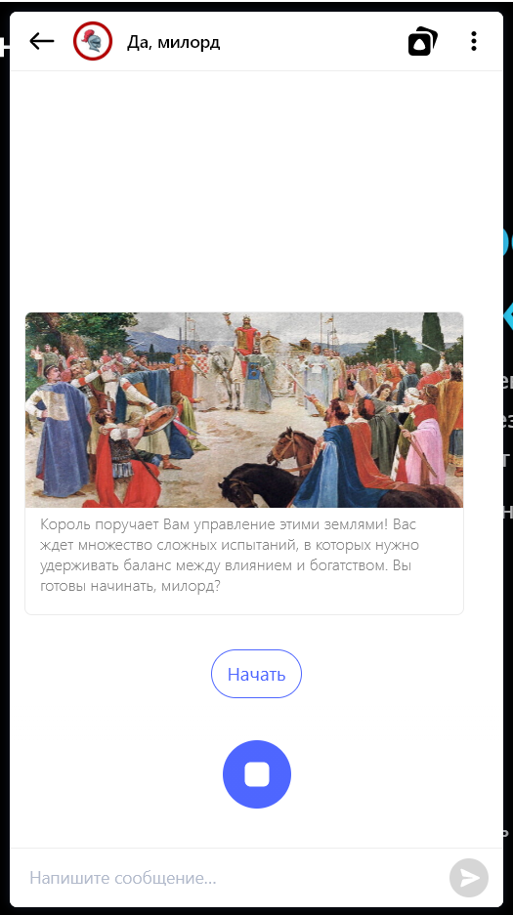
Игры
Да, милорд
Канал
Лучшая голосовая игра
Задача
Развлечь пользователя
Описание навыка
Милорд! Король поручает Вам управление нашими землями! Удерживайте баланс между своим влиянием и богатством, иначе король непременно казнит Вас. Выбирайте лучшую стратегию и принимайте неожиданные решения в самых запутанных ситуациях, чтобы удержаться у власти как можно дольше!

Slide 45
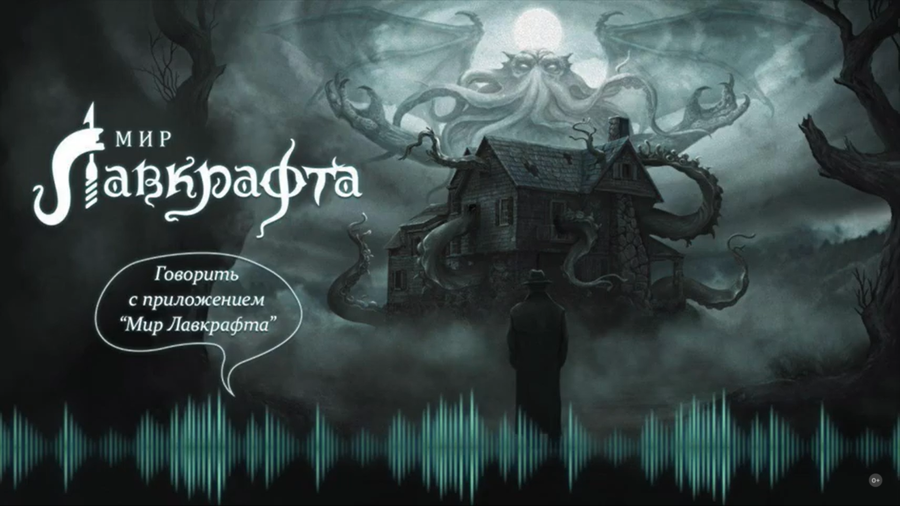

Игры
Мир Лавкрафта
Канал
Лучшая голосовая игра
Задача
Развлечь пользователя
Описание навыка
20-е годы XX века. Соединённые Штаты Америки, штат Массачусетс. Внезапно вы узнаёте, что дальний родственник завещал вам древний особняк, построенный на берегу реки Мискатоник. Вместе с семейным адвокатом вы отправляетесь в поместье Дюран, чтобы вступить в наследство. И вы даже не представляете, с какими древними тайнами и пугающим наследием своего рода вам предстоит столкнуться. Там, в стенах особняка, вас ждёт Зло, непостижимое для человеческого разума. Хватит ли у вас смелости и воли, чтобы бросить ему вызов?

